Slide 1


Slide 2
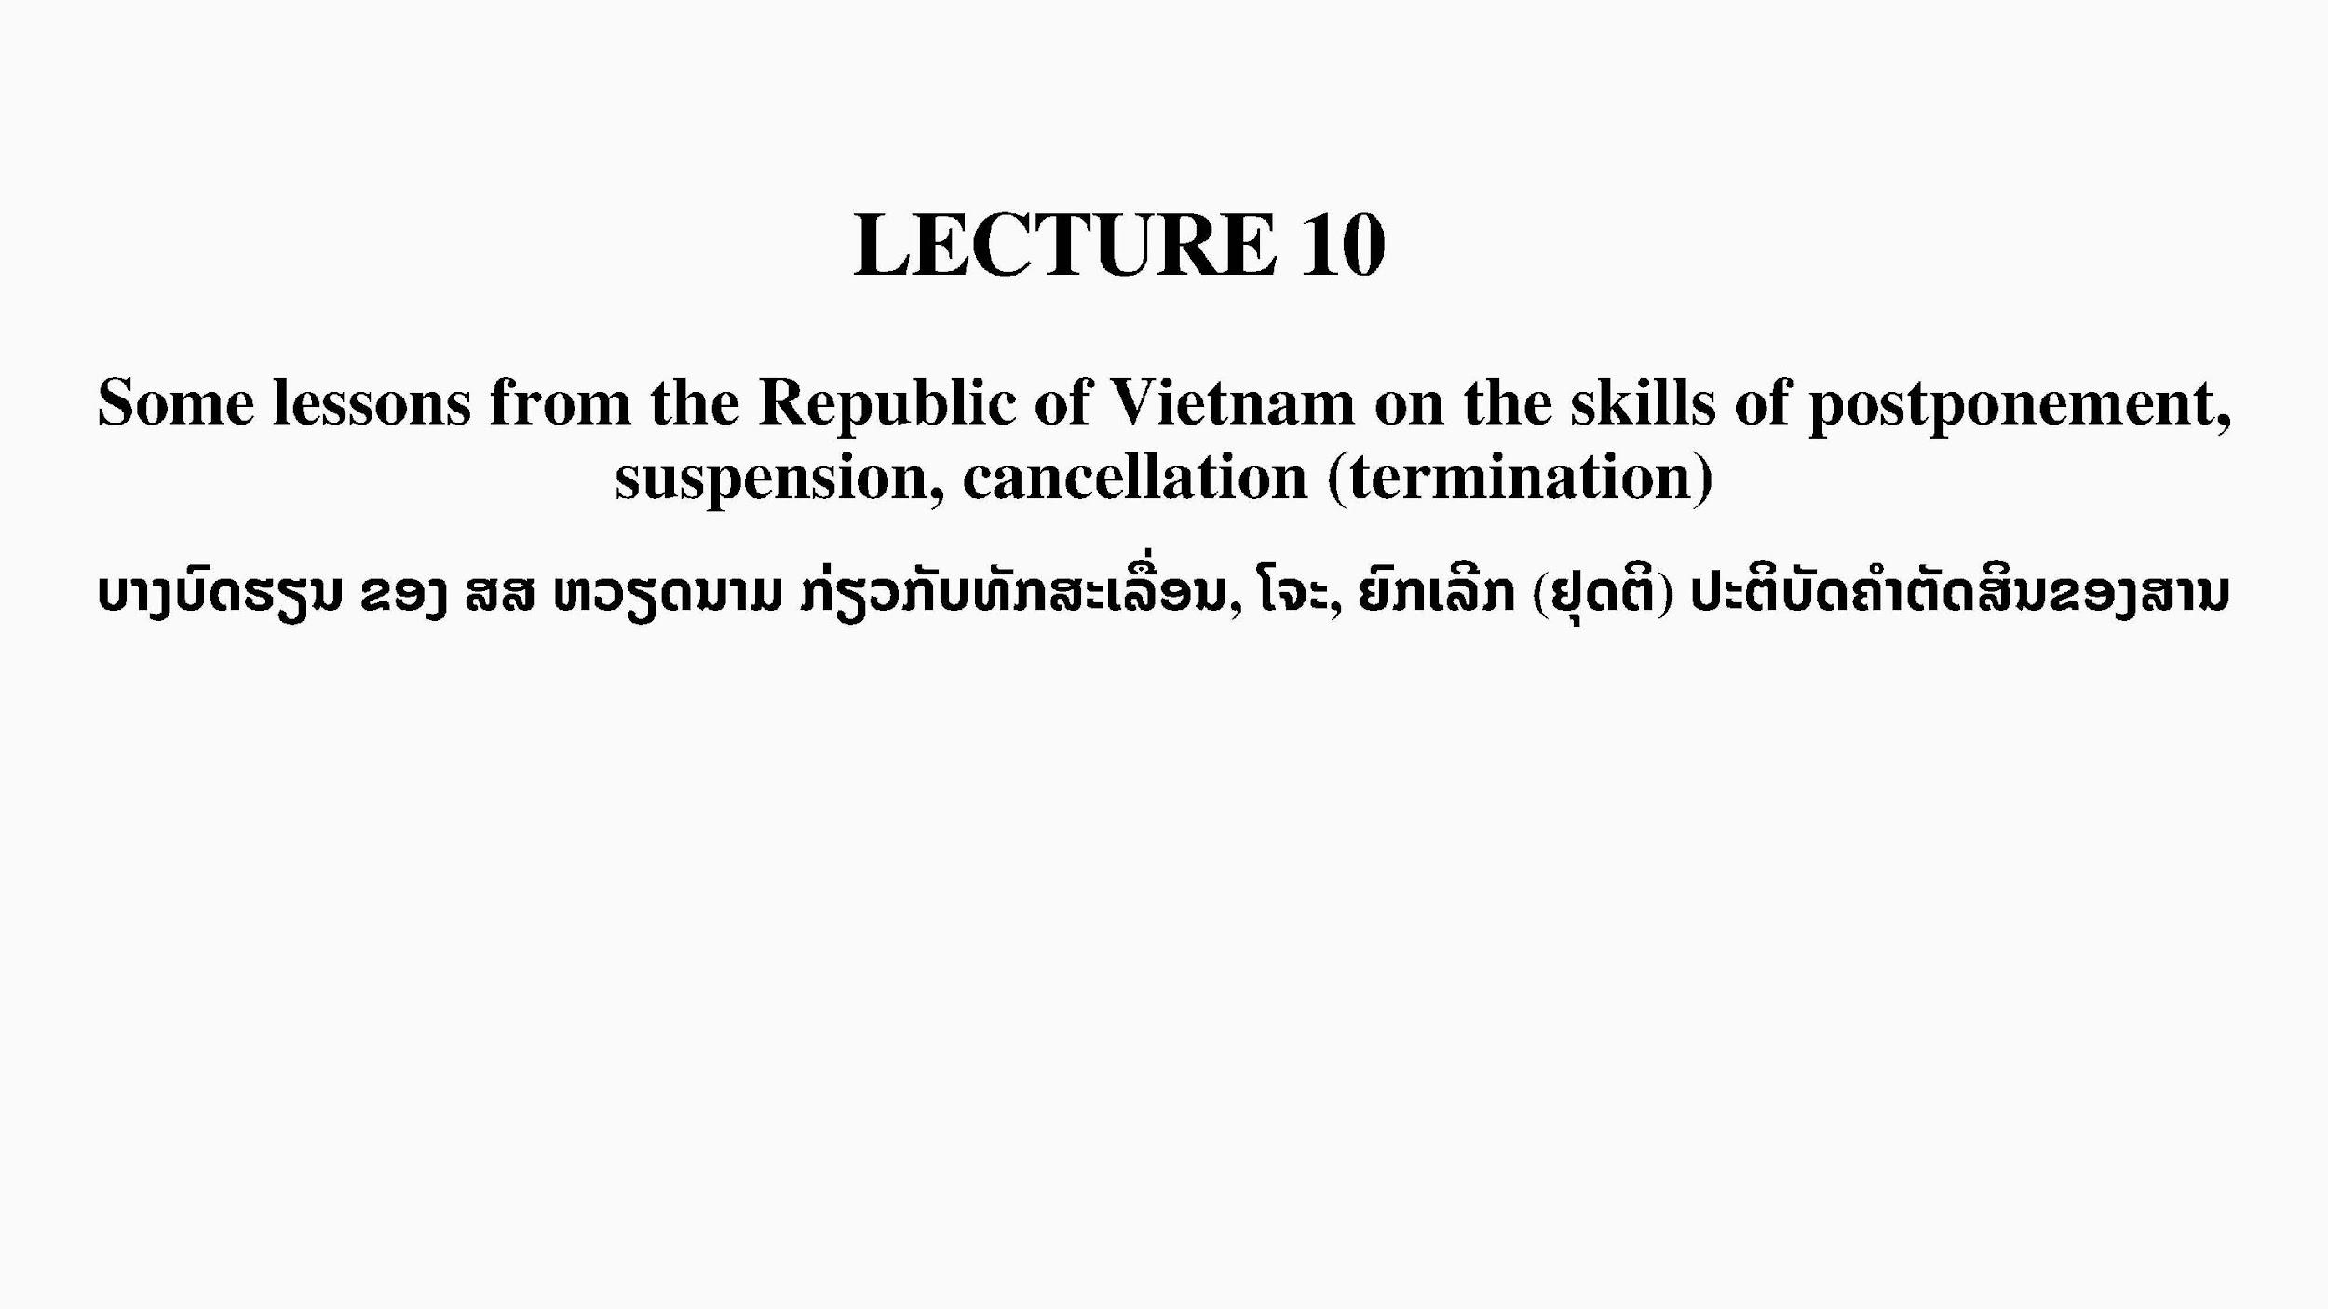

Slide 3
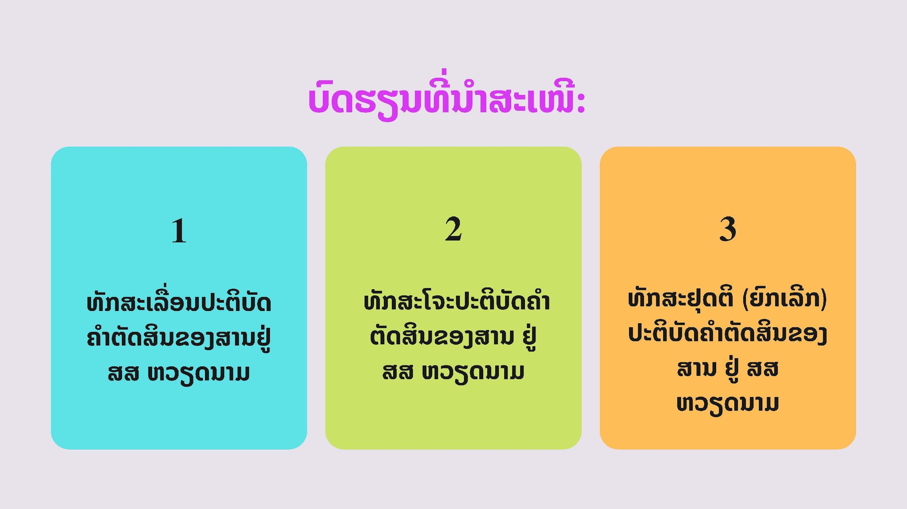

Slide 4
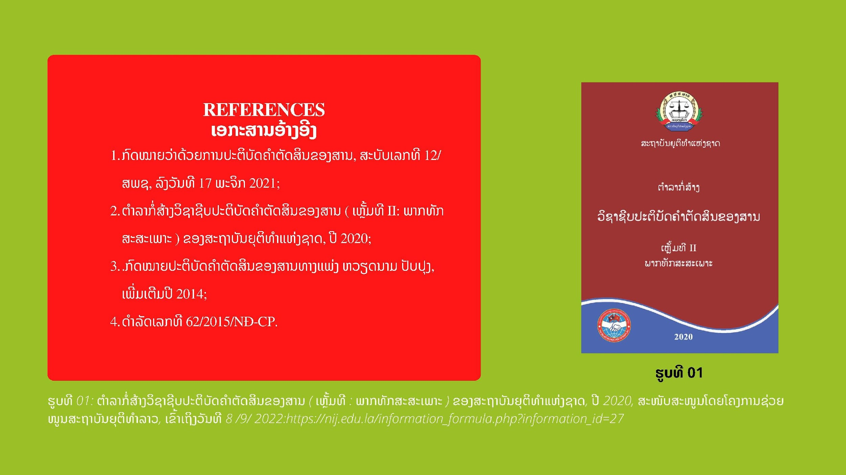

Slide 5


Slide 6
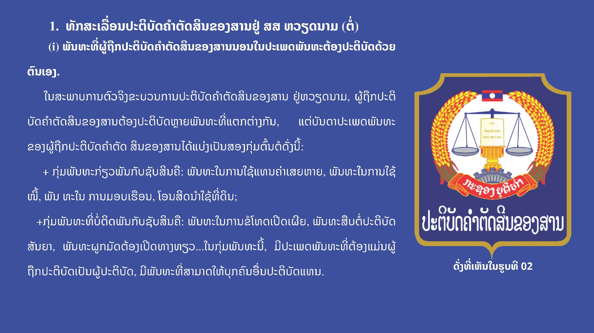

Slide 7
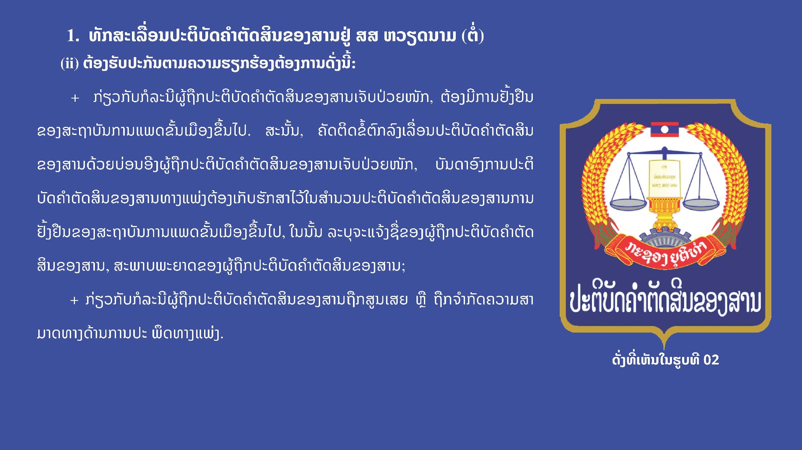

Slide 8
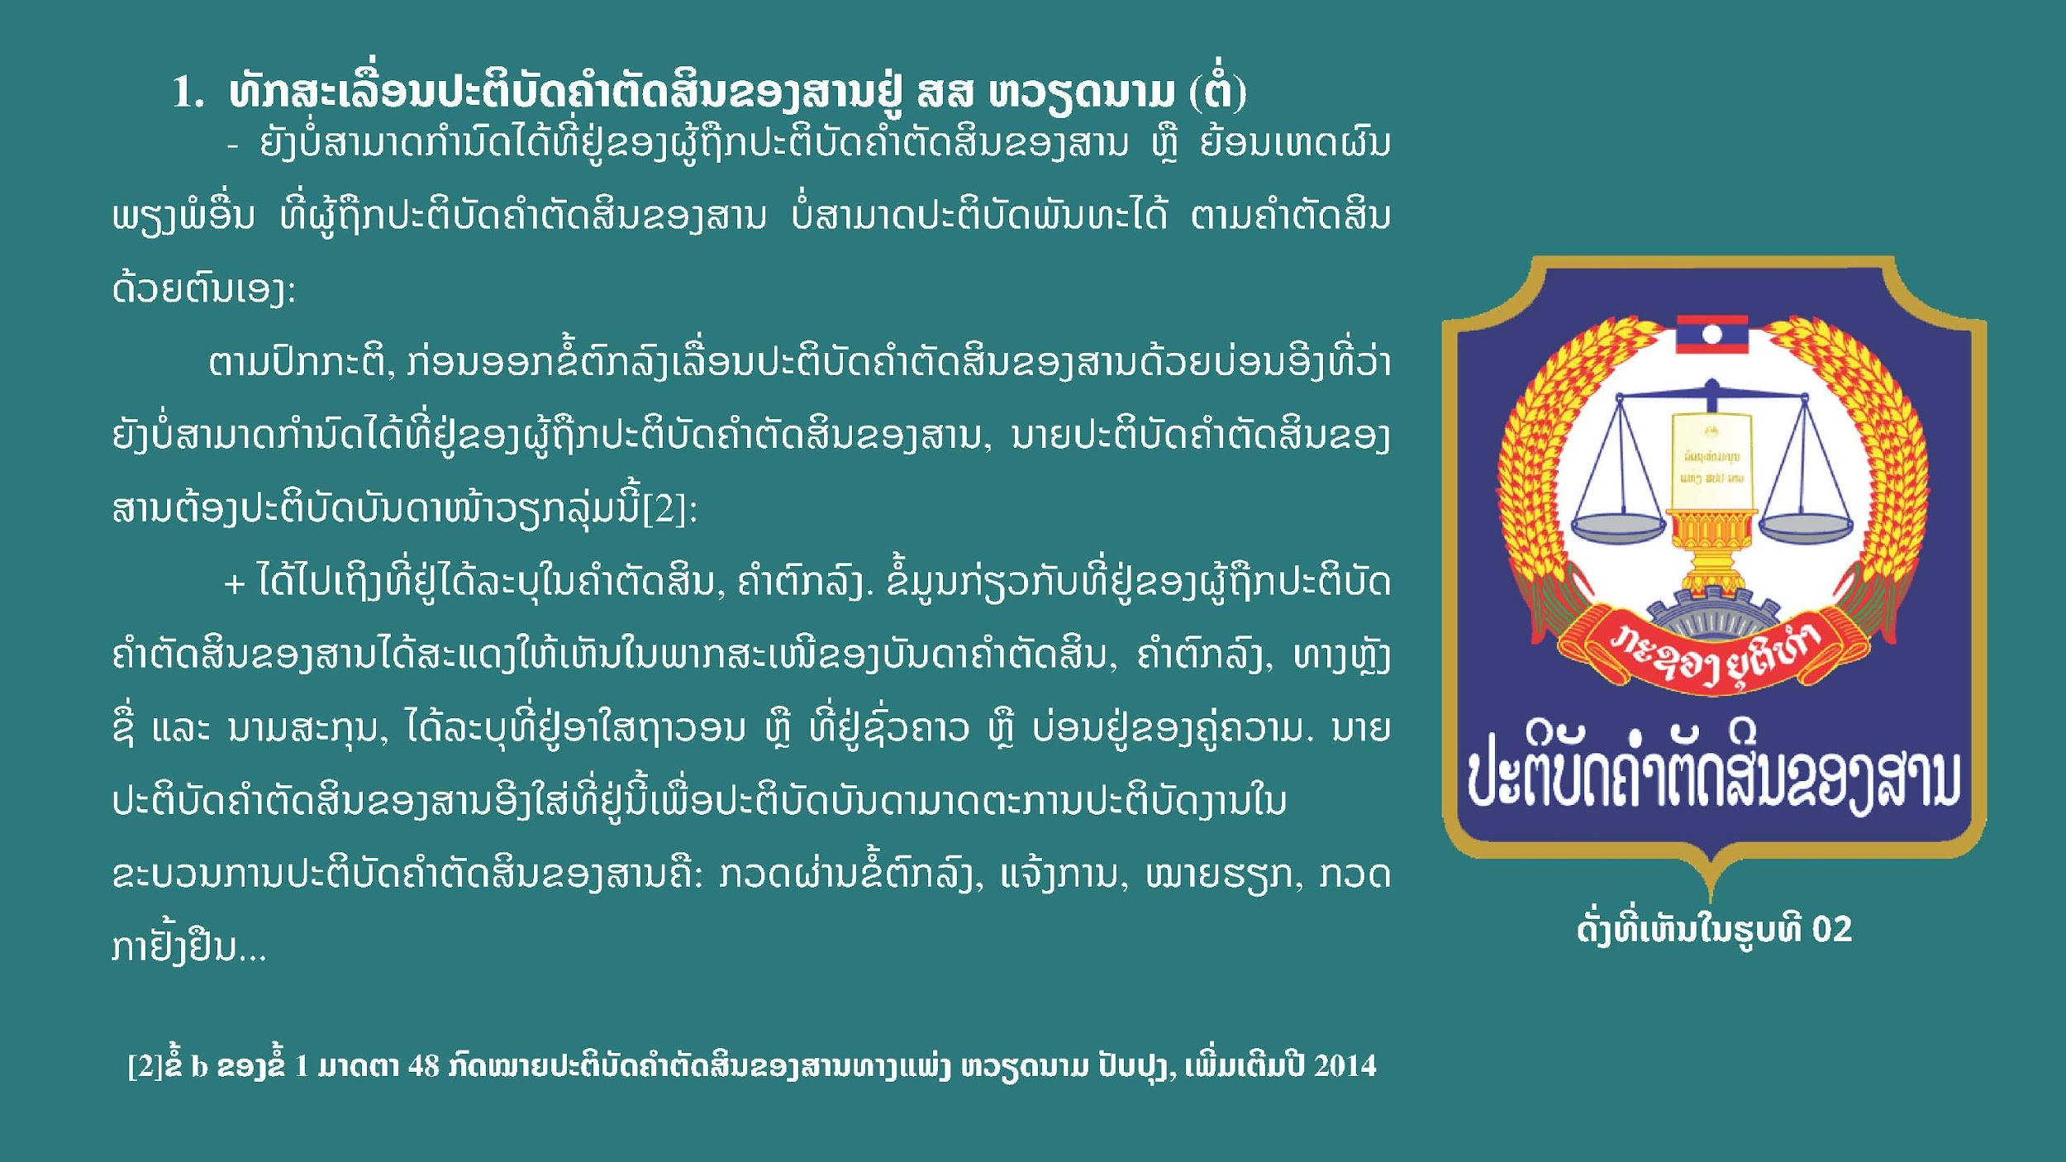

Slide 9
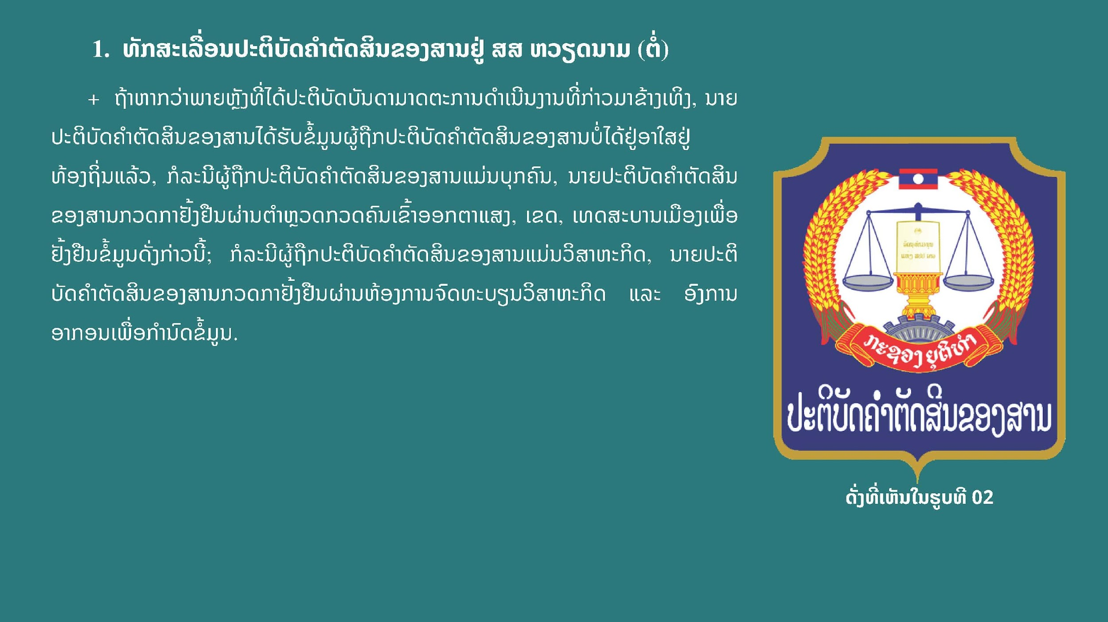

Slide 10
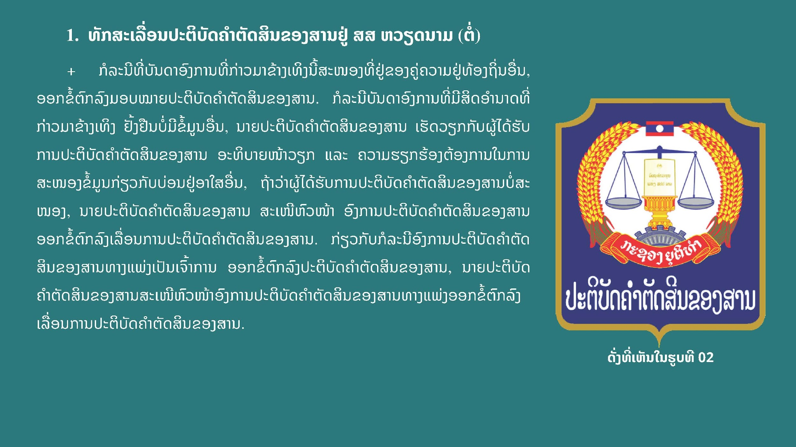

Slide 11
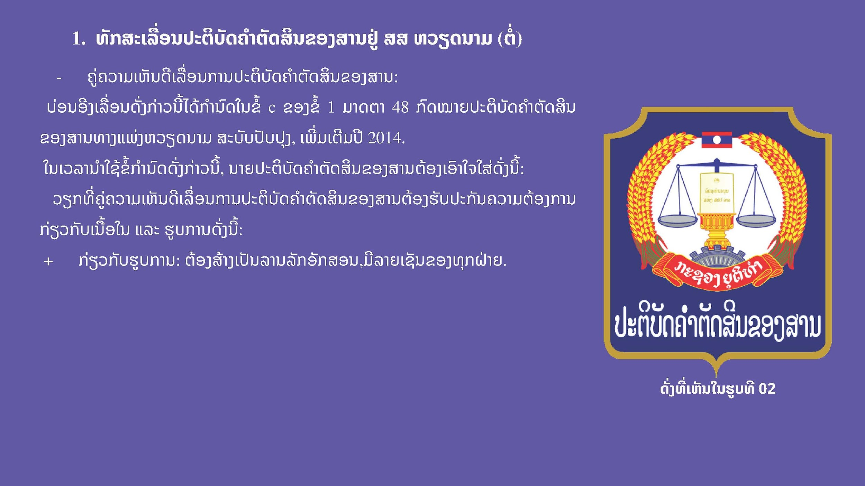

Slide 12
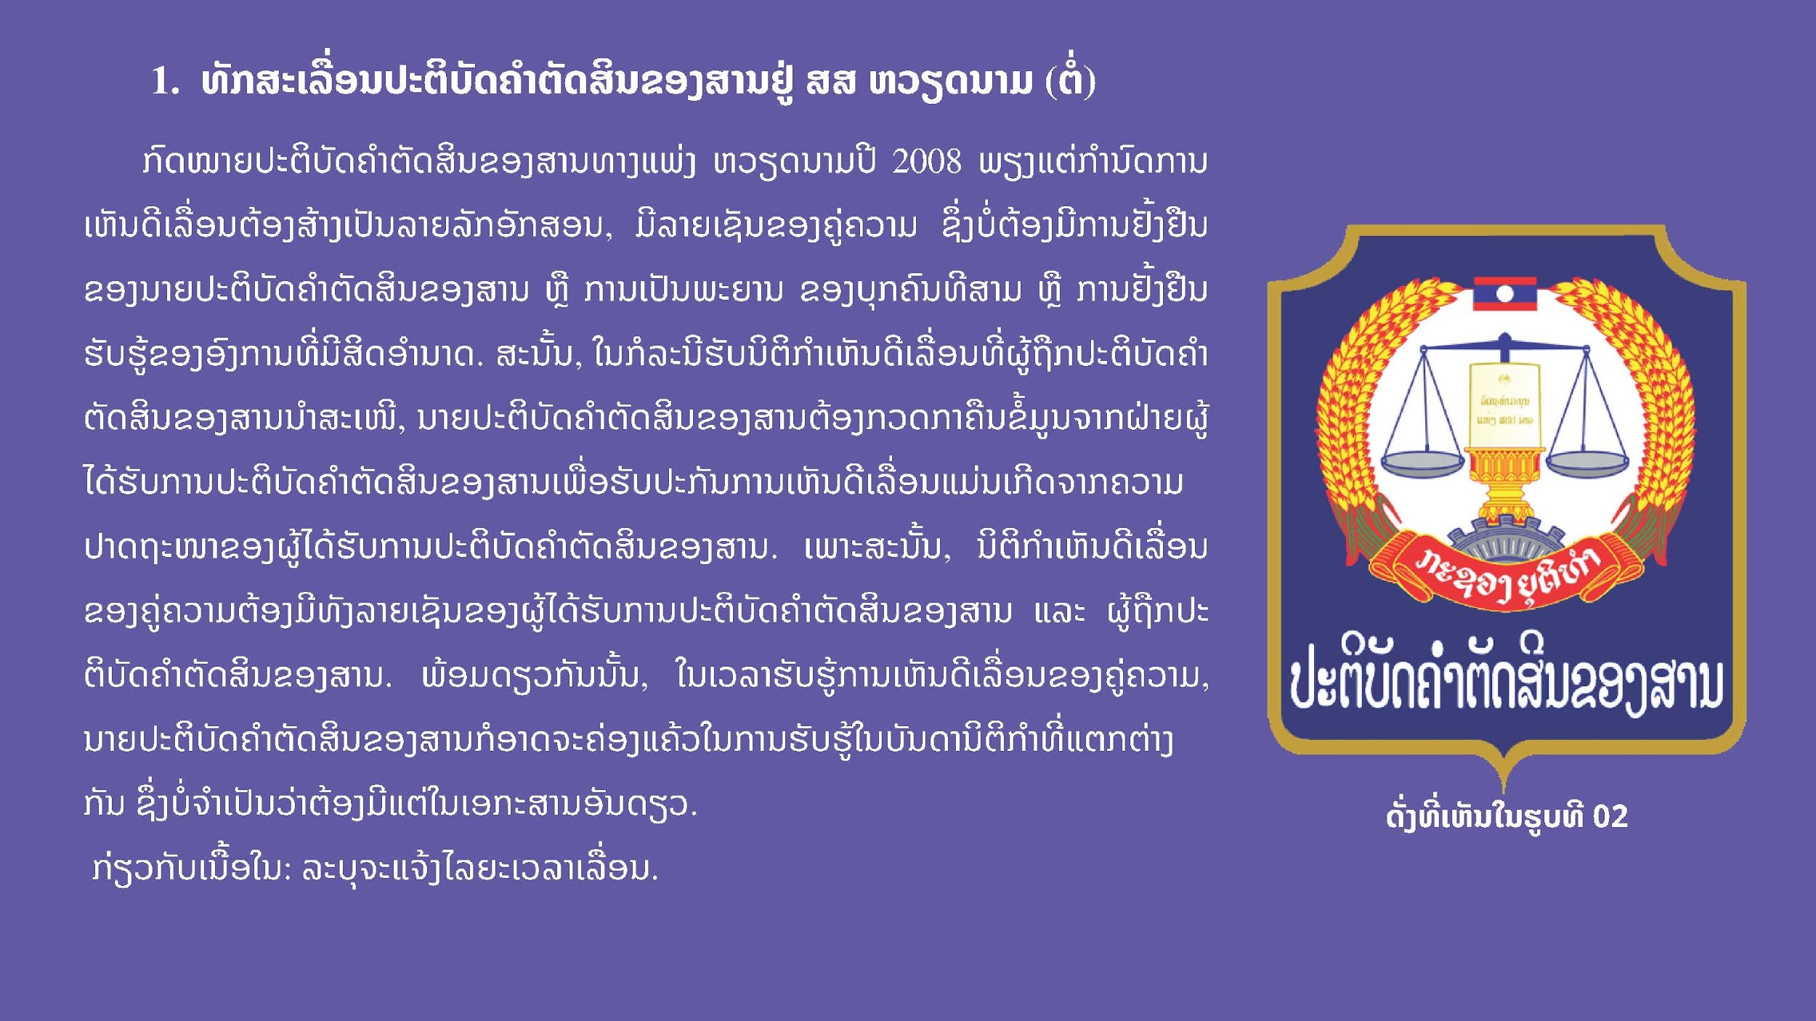

Slide 13
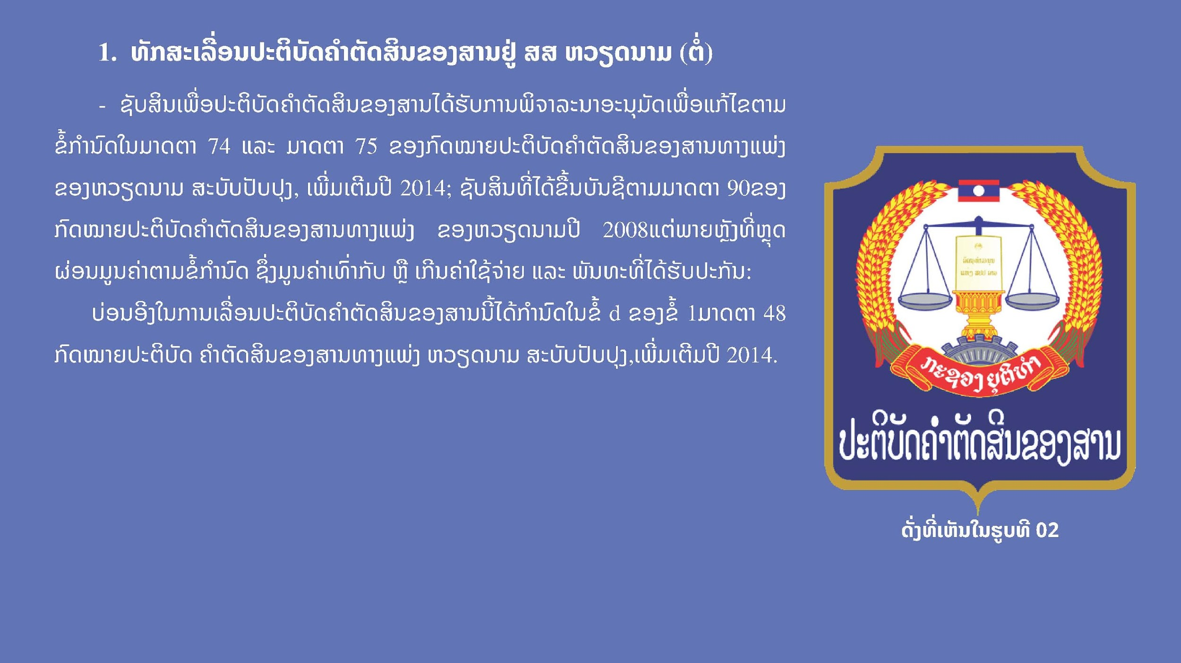

Slide 14
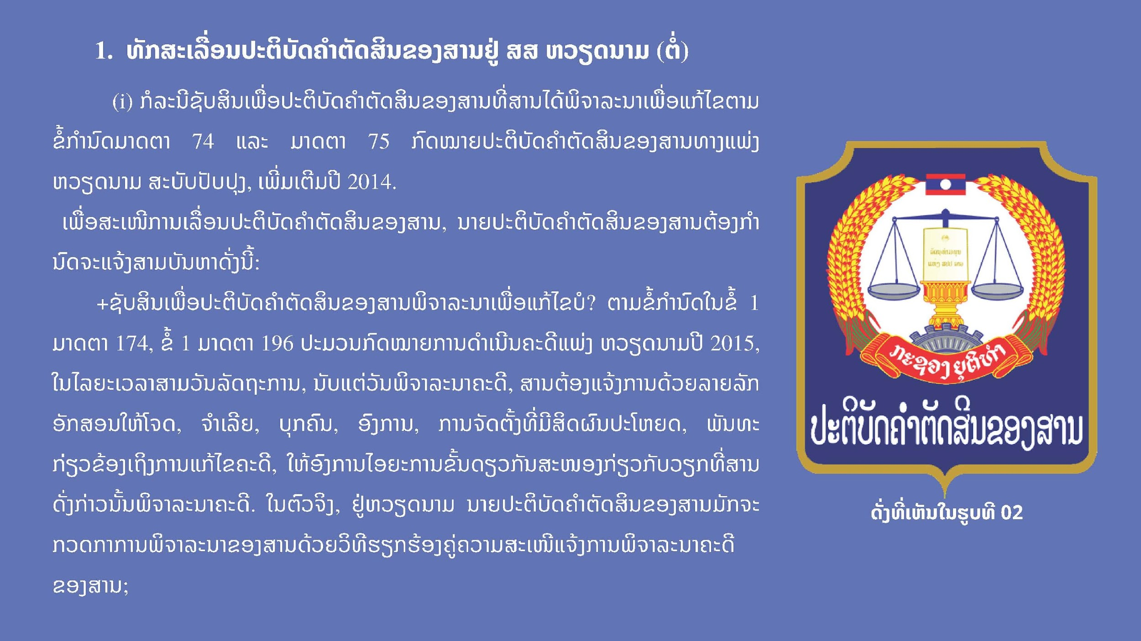

Slide 15
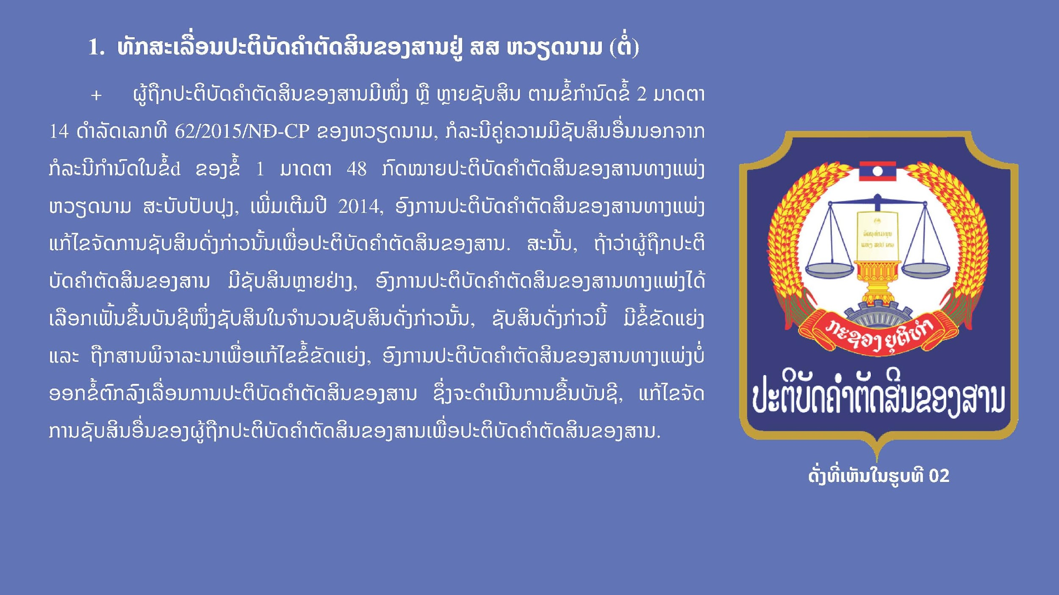

Slide 16
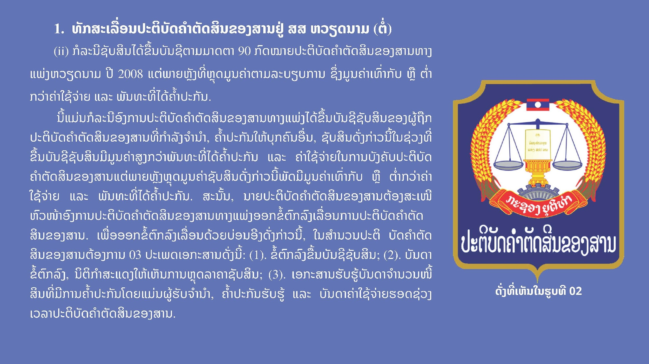

Slide 17
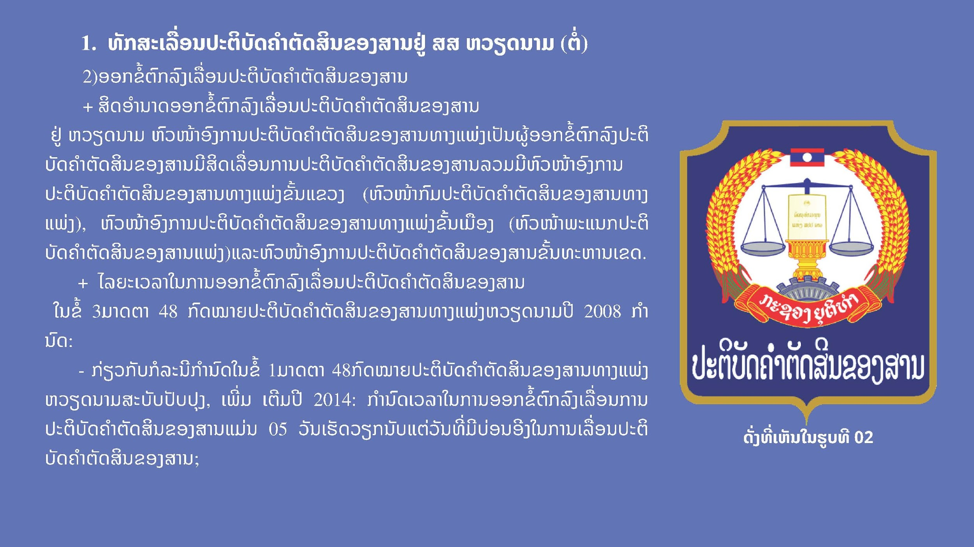

Slide 18
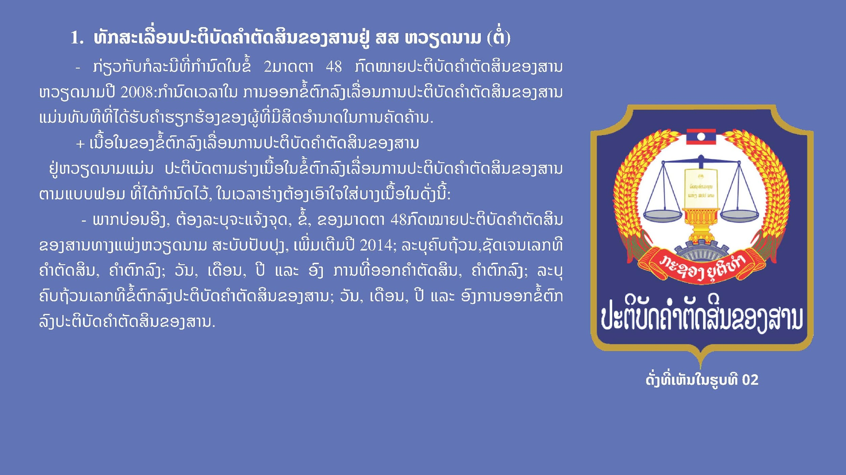

Slide 19
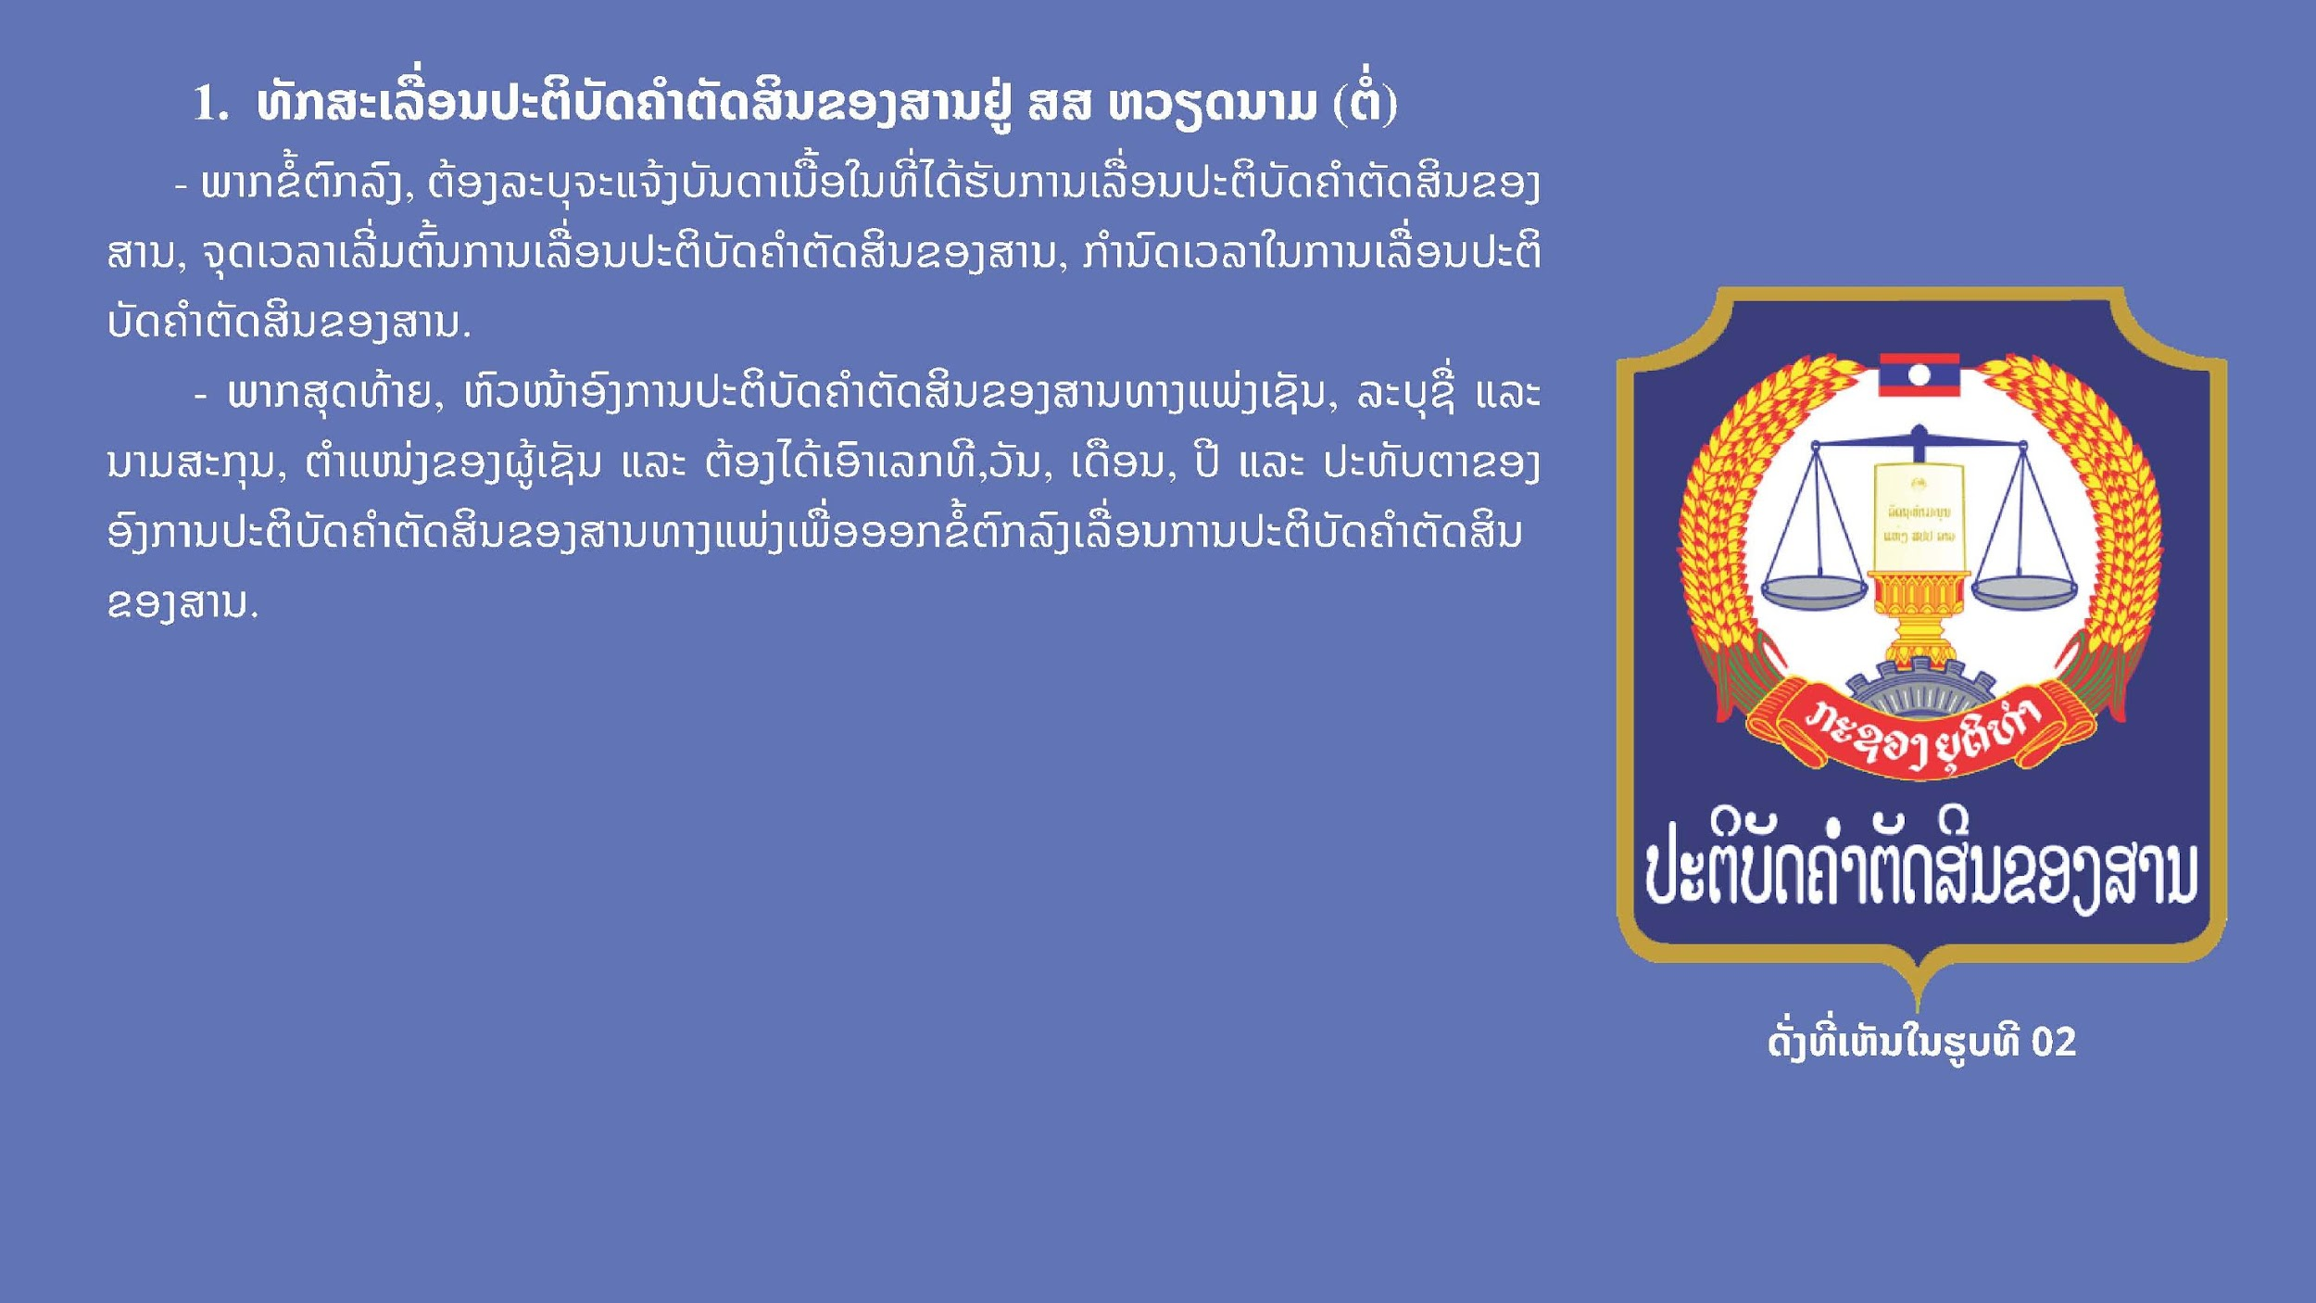

Slide 20


Slide 21


Slide 22
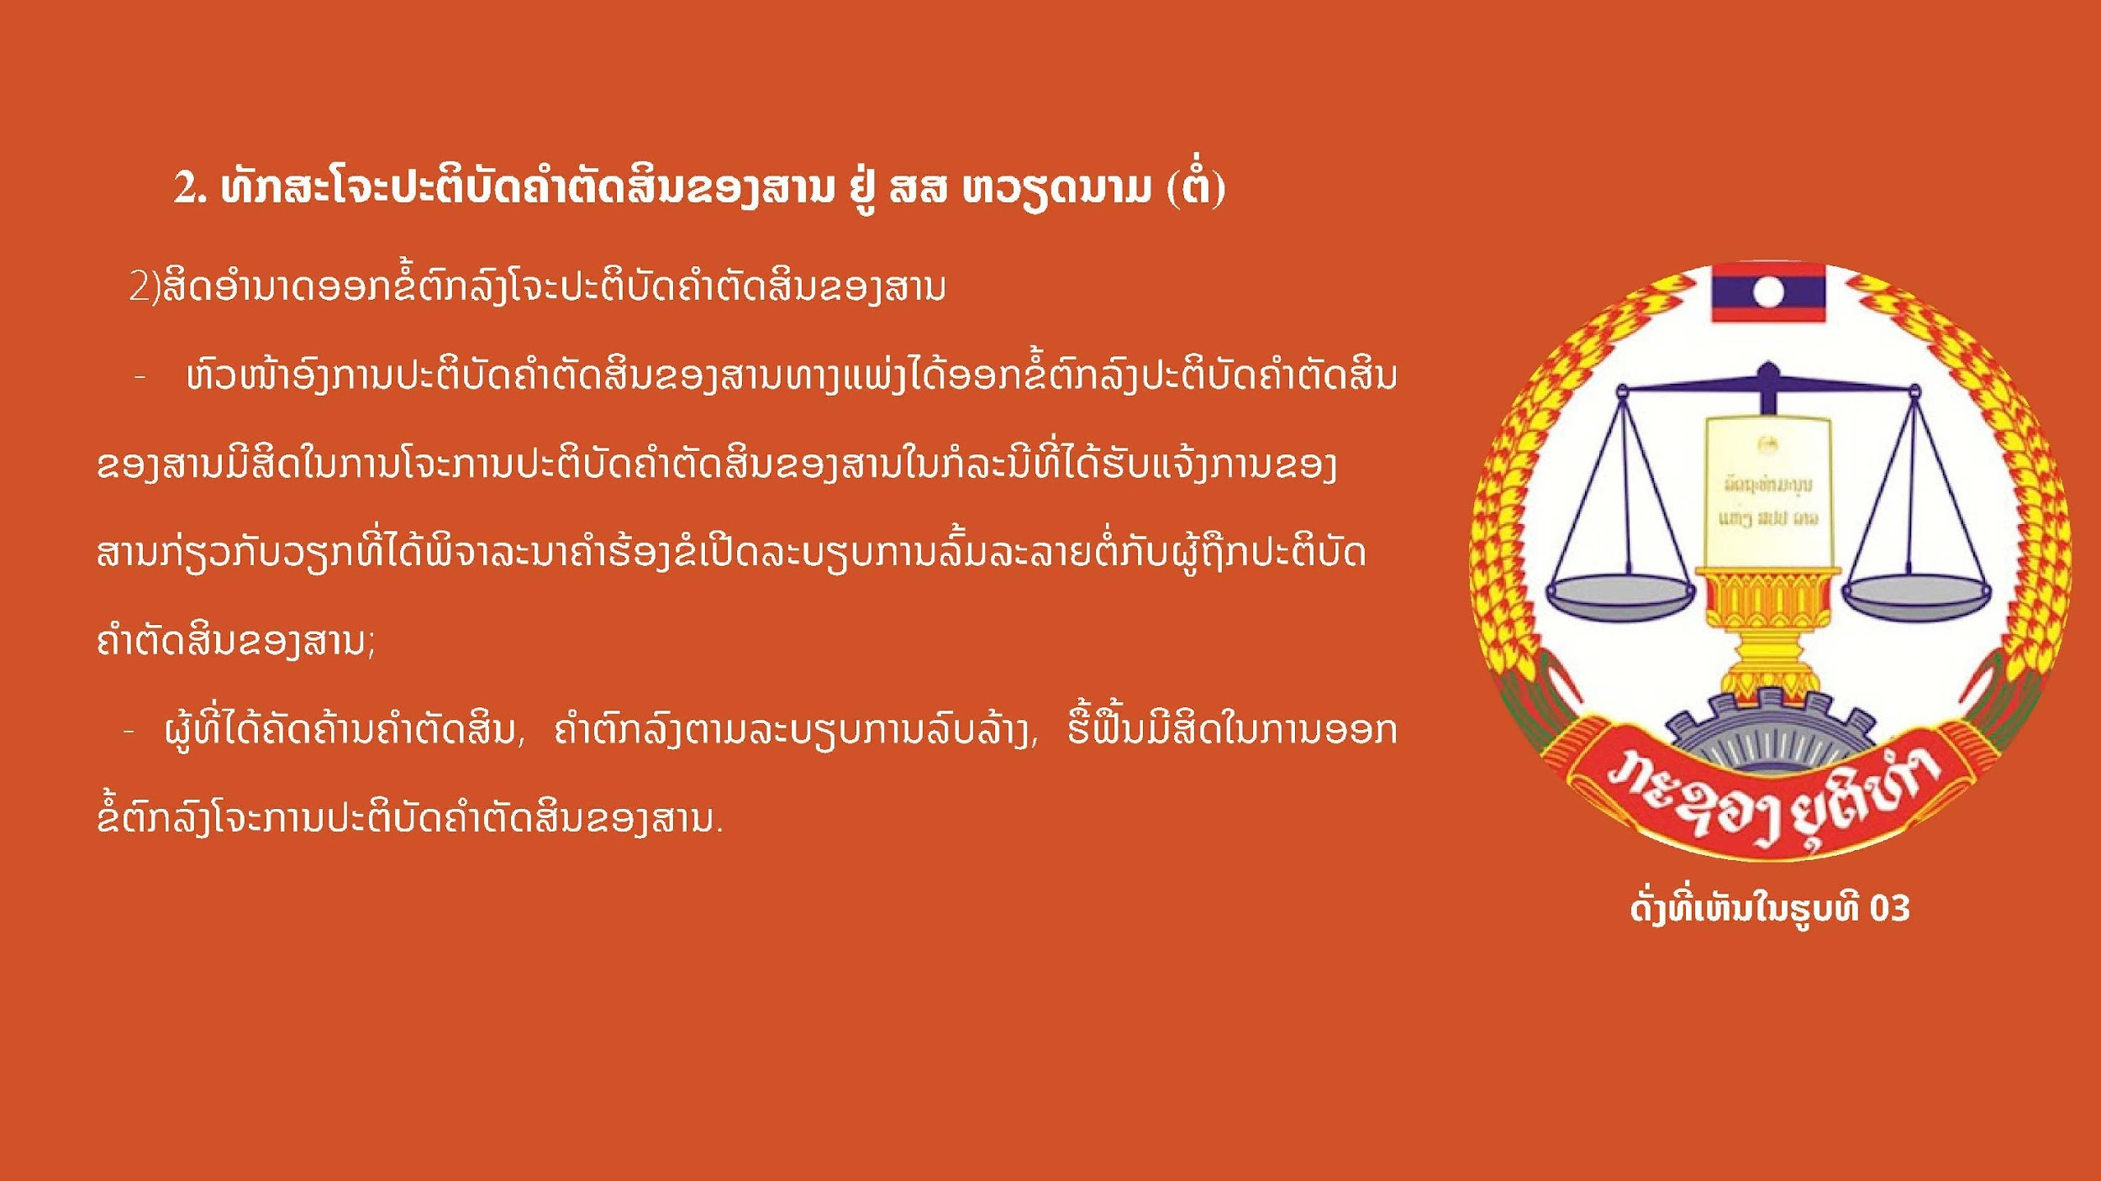

Slide 23
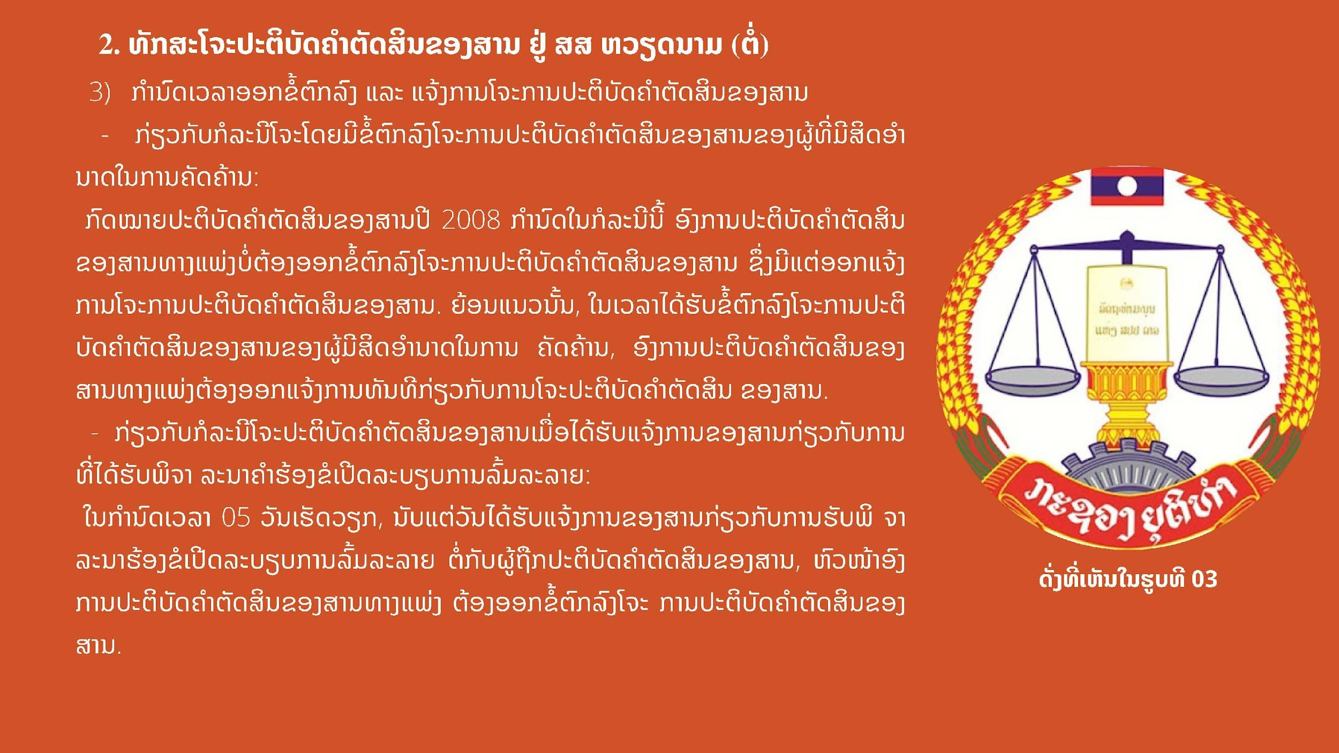

Slide 24
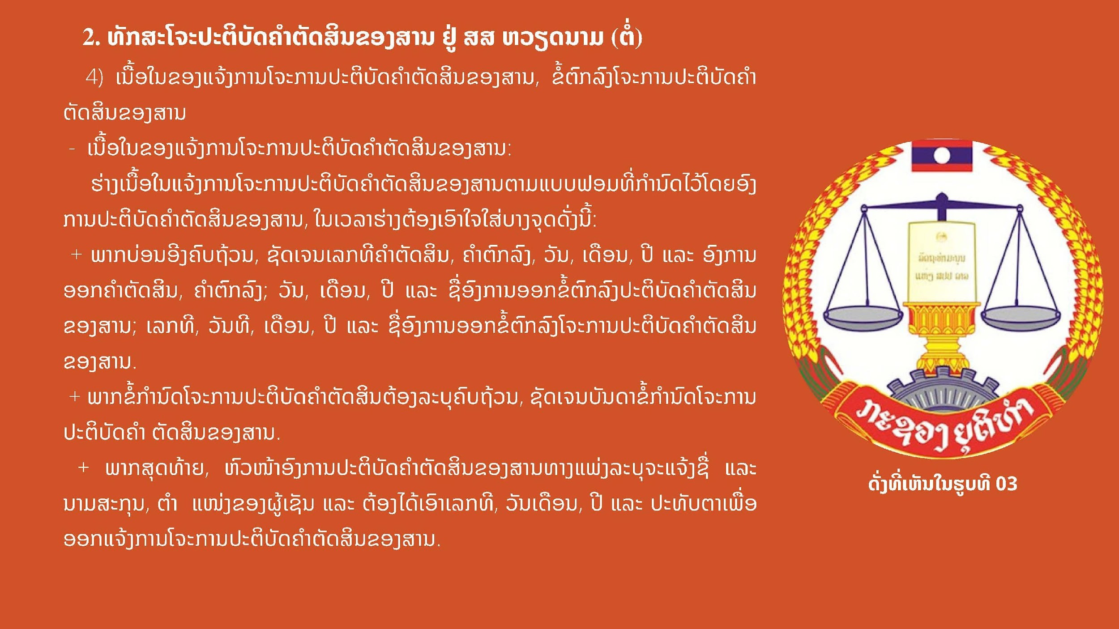

Slide 25
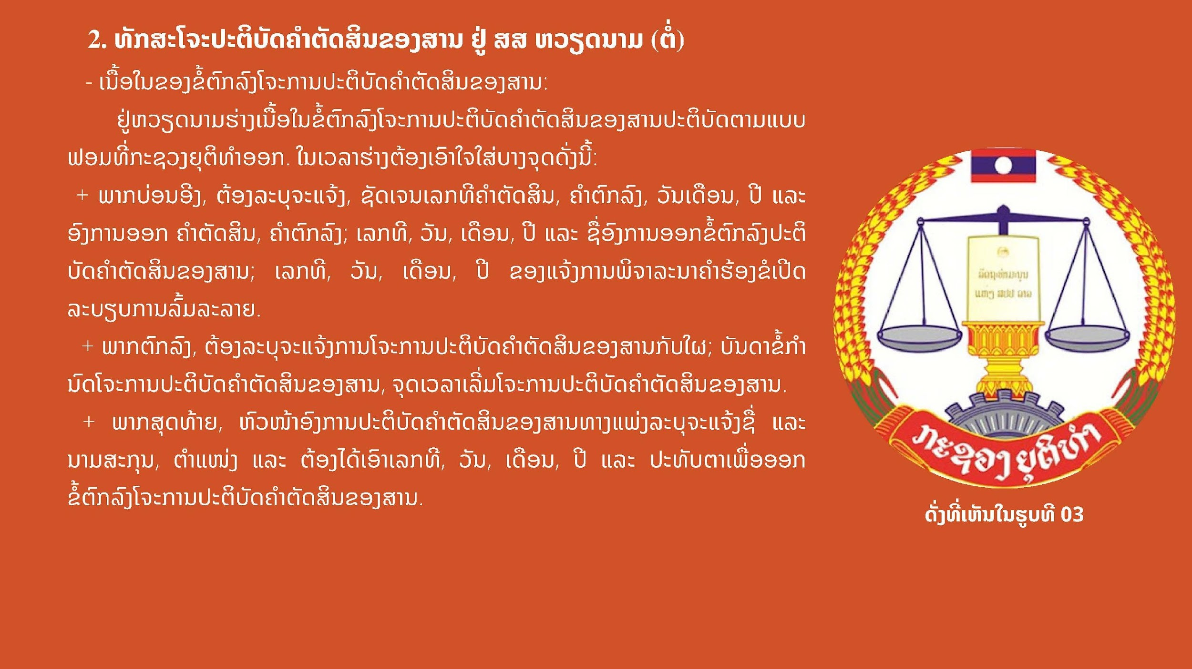

Slide 26
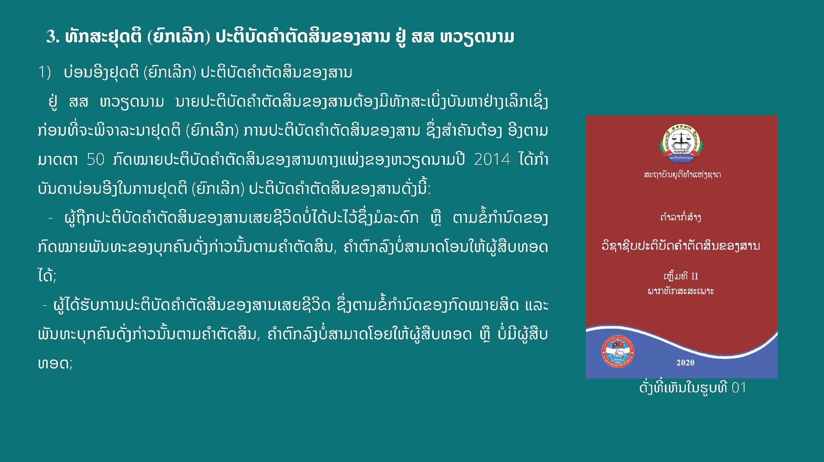

Slide 27
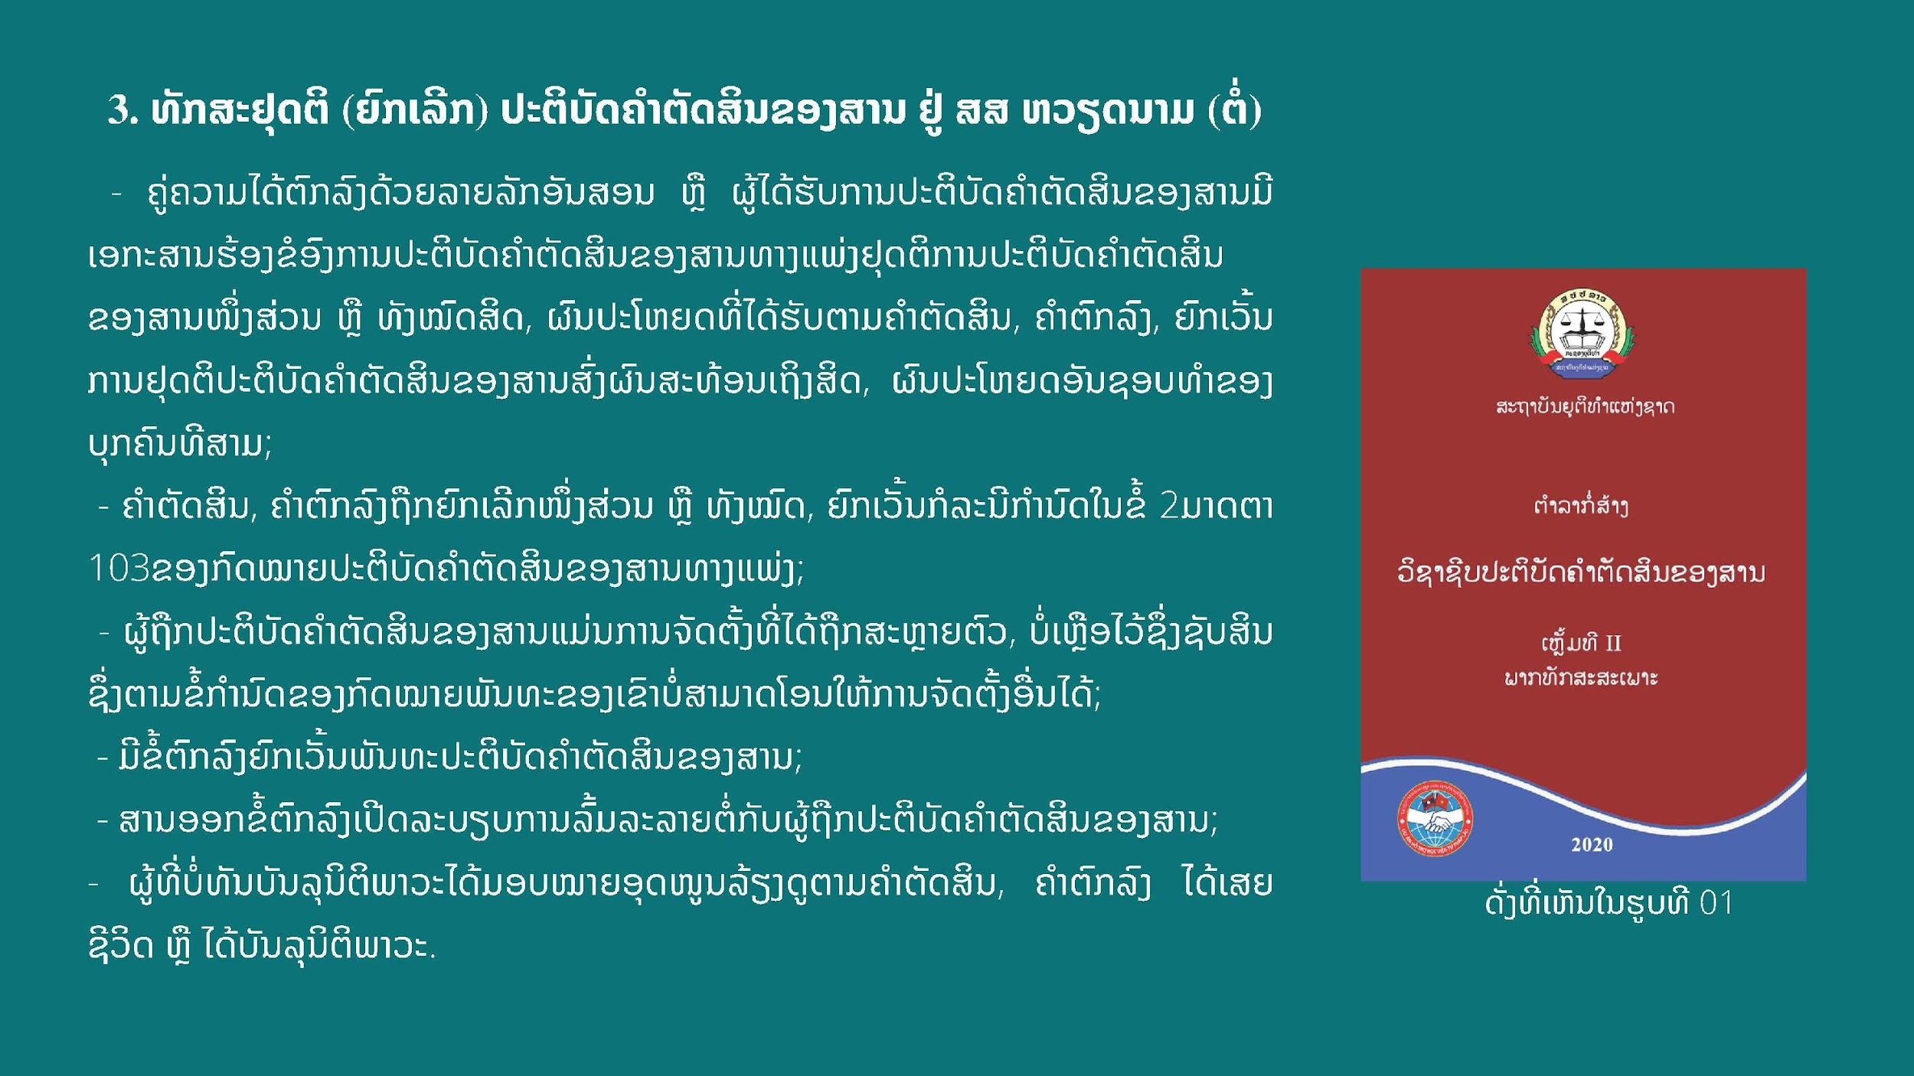

Slide 28
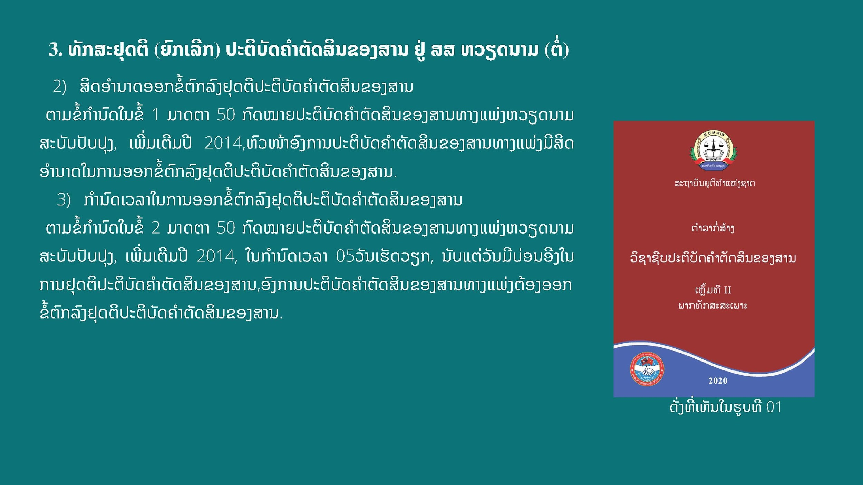

Slide 29
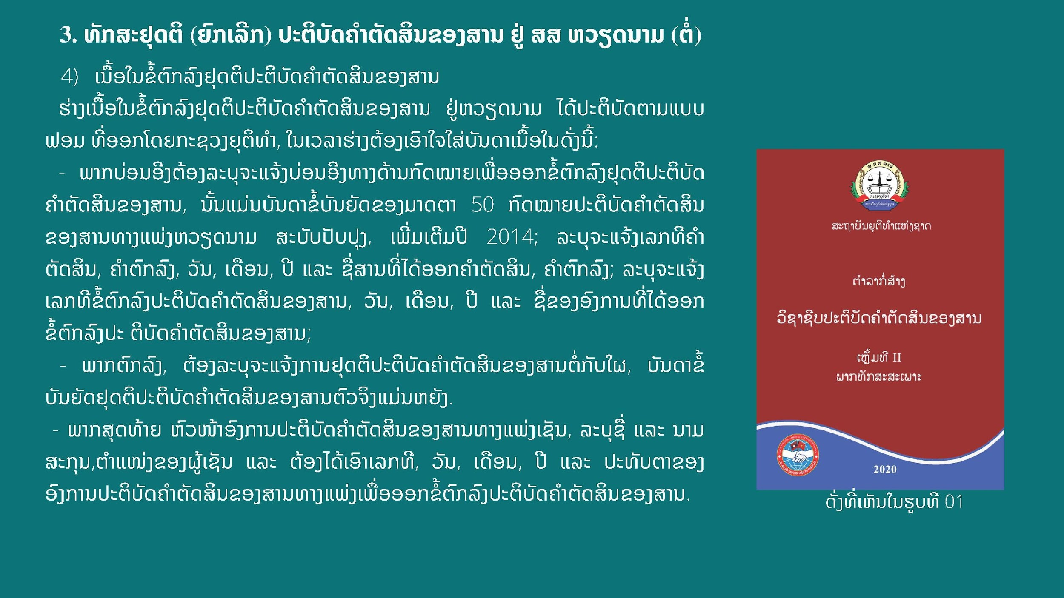

Slide 30
Reference list
ຮູບທີ 01: ຕໍາລາກໍ່ສ້າງວິຊາຊີບປະຕິບັດຄໍາຕັດສິນຂອງສານ ( ເຫຼັ້ມທີ2: ພາກທັກສະສະເພາະ ) ຂອງສະຖາບັນຍຸຕິທໍາແຫ່ງຊາດ, ປີ 2020, ສະໜັບສະໜູນໂດຍໂຄງການຊ່ວຍໜູນສະຖາບັນຍຸຕິທໍາລາວ, ເຂົ້າເຖິງວັນທີ 8 /9/ 2022: https://nij.edu.la/information_formula.php?information_id=27
ຮູບທີ 02: ໂລໂກກົມຄຸ້ມຄອງການປະຕິບັດຄໍາຕັດສິນຂອງສານ, ເຂົ້າເຖິງວັນທີ 9/9/ 2022: http://jed.gov.la/login.php?location=%2F
ຮູບທີ 03: ໂລໂກ້ກະຊວງຍຸຕິທໍາລາວ, ເຂົ້າເຖິງວັນທີ 9/9/ 2022: https://phifm.blogspot.com/2017/07/blog-post.html

Slide 31


